Slide 1

Конструктор урока
Родионова С.Н., учитель обществознания МОУ «Турунтаевская СОШ№1»

Slide 2
Модули учебного занятия, образующих его структуру:
1.Организационный этап.
2.Этап проверки домашнего задания.
3.Этап актуализации субъектного опыта учащихся.
4.Этап изучения новых знаний и способов деятельности.
5.Этап первичной проверки понимания изученного.
6.Этап закрепления изученного.
7.Этап применения изученного.
8.Этап обобщения и систематизации.
9.Этап контроля и самоконтроля.
10.Этап коррекции.
11.Этап информации о домашнем задании.
12.Этап подведения итогов занятия.
13.Этап рефлексии.

Slide 3

Современный урок – конструирование
активного взаимодействия ученика и
учителя

Slide 4

Правильно поставленная педагогическая задача (цель) –
50 % успеха урока

Slide 5

Педагогическая задача (цель) конкретного урока складывается из:
- познавательной составляющей (предметной, содержательной);
- воспитательной составляющей, являющейся главной в современном уроке;
- развивающей составляющей (развитие интеллекта и эмоциональной сферы, формирование воли).

Slide 6
Цель урока
трансформируется в педагогические задачи:
1. Информационная: Что и чему будем учиться?
2. Операционная: Как и каким образом будем учиться?
3. Мотивационная: Зачем нам это надо?
4. Коммуникативная: С кем и где?

Slide 7
Алгоритм деятельности учителя:
1. Знакомство с целями обучения. Отбор целей и формулировка собственных целей.
2. Знакомство с содержанием учебного материала. Отбор содержания и форм его представления.
3. Соотнесение содержания учебного материала с целями обучения.
4. Отбор методов обучения.
5. Формирование учебных ситуаций.
6. Выбор типа урока, отбор его этапов.
7. Отбор средств обучения (при их наличии) или создание новых с помощью инструментально-дидактических средств.
8. Формулировка темы урока.
9. Распределение времени урока по этапам.
10. Указание действий учителя и учеников на каждом этапе урока с фиксированием содержимого доски (экрана проектора, компьютера), тетради ученика.

Slide 8
Этапы конструирования урока
в рамках системно - деятельностного подхода
1. Представить урок в виде логически законченных модулей с четко определенной целью и планируемым результатом.
2. Исходя из тематики урока, цели модуля, с учетом возрастных психологических особенностей развития детей, выбрать педагогический прием или технику из банка приемов.
3. Для подготовки учебных задач на основе материала учебника может быть использован конструктор ситуационных задач.
4. Проанализировать полученный сценарий урока с точки зрения системно-деятельностного подхода. Рассмотреть выбранные приемы или техники на предмет использования ИКТ для их реализации.
5. Оценить КПД урока, опираясь на принцип идеальности: максимальный эффект учебной деятельности учащихся при минимальной деятельности учителя.

Slide 9
Примерная структура уроков по ФГОС
Урок усвоения новых знаний:
1) Организационный этап.
2) Постановка цели и задач урока. Мотивация учебной деятельности учащихся.
3) Актуализация знаний.
4) Первичное усвоение новых знаний.
5) Первичная проверка понимания
6) Первичное закрепление.
7) Информация о домашнем задании, инструктаж по его выполнению
8) Рефлексия (подведение итогов занятия)
Комбинированный урок
1) Организационный этап.
2) Постановка цели и задач урока. Мотивация учебной деятельности учащихся.
3) Актуализация знаний.
4) Первичное усвоение новых знаний.
5) Первичная проверка понимания
6) Первичное закрепление
7) Контроль усвоения, обсуждение допущенных ошибок и их коррекция.
8) Информация о домашнем задании, инструктаж по его выполнению
9) Рефлексия (подведение итогов занятия)

Slide 10
Урок комплексного применения знаний и умений (урок закрепления)
1) Организационный этап.
2) Проверка домашнего задания, воспроизведение и коррекция опорных знаний учащихся. Актуализация знаний.
3) Постановка цели и задач урока. Мотивация учебной деятельности учащихся.
4) Первичное закрепление
§ в знакомой ситуации (типовые)
§ в изменённой ситуации (конструктивные)
5) Творческое применение и добывание знаний в новой ситуации (проблемные задания)
6) Информация о домашнем задании, инструктаж по его выполнению
7) Рефлексия (подведение итогов занятия)
Урок актуализации знаний и умений (урок повторения)
1) Организационный этап.
2) Проверка домашнего задания, воспроизведение и коррекция знаний, навыков и умений учащихся, необходимых для творческого решения поставленных задач.
3) Постановка цели и задач урока. Мотивация учебной деятельности учащихся.
4) Актуализация знаний.
§ с целью подготовки к контрольному уроку
§ с целью подготовки к изучению новой темы
5) Применение знаний и умений в новой ситуации
6) Обобщение и систематизация знаний
7) Контроль усвоения, обсуждение допущенных ошибок и их коррекция.
8) Информация о домашнем задании, инструктаж по его выполнению
9) Рефлексия (подведение итогов занятия)

Slide 11
Урок систематизации и обобщения знаний и умений
1) Организационный этап.
2) Постановка цели и задач урока. Мотивация учебной деятельности учащихся.
3) Актуализация знаний.
4) Обобщение и систематизация знаний
Подготовка учащихся к обобщенной деятельности
Воспроизведение на новом уровне (переформулированные вопросы).
5) Применение знаний и умений в новой ситуации
6)Контроль усвоения, обсуждение допущенных ошибок и их коррекция.
7) Рефлексия (подведение итогов занятия)
Анализ и содержание итогов работы, формирование выводов по изученному материалу
Урок контроля знаний и умений
1) Организационный этап.
2) Постановка цели и задач урока. Мотивация учебной деятельности учащихся.
3) Выявление знаний, умений и навыков, проверка уровня сформированности у учащихся общеучебных умений. (Задания по объему или степени трудности должны соответствовать программе и быть посильными для каждого ученика).
Уроки контроля могут быть уроками письменного контроля, уроками сочетания устного и письменного контроля. В зависимости от вида контроля формируется его окончательная структура
4) Рефлексия (подведение итогов занятия

Slide 12
Урок коррекции знаний, умений и навыков
1) Организационный этап.
2) Постановка цели и задач урока. Мотивация учебной деятельности учащихся.
3) Итоги диагностики (контроля) знаний, умений и навыков. Определение типичных ошибок и пробелов в знаниях и умениях, путей их устранения и совершенствования знаний и умений.
В зависимости от результатов диагностики учитель планирует коллективные, групповые и индивидуальные способы обучения.
4) Информация о домашнем задании, инструктаж по его выполнению
5) Рефлексия (подведение итогов занятия)

Slide 13
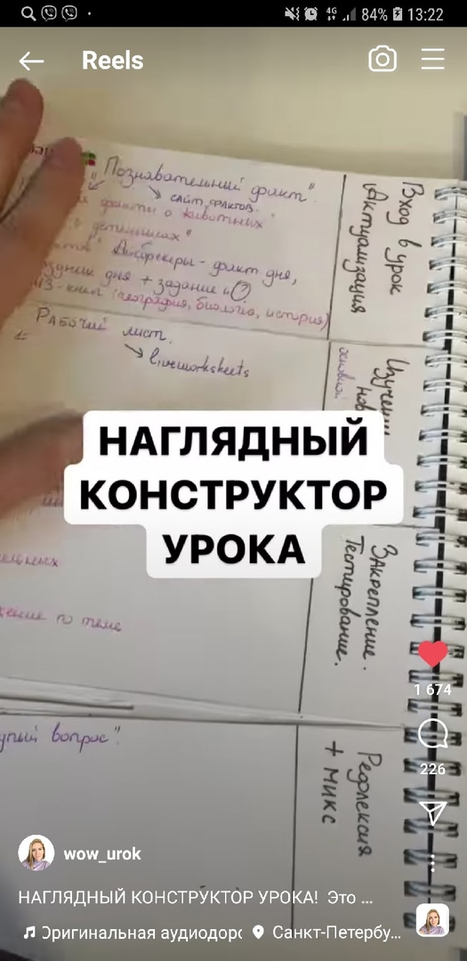

https://www.instagram.com/ wow_urok

Slide 14
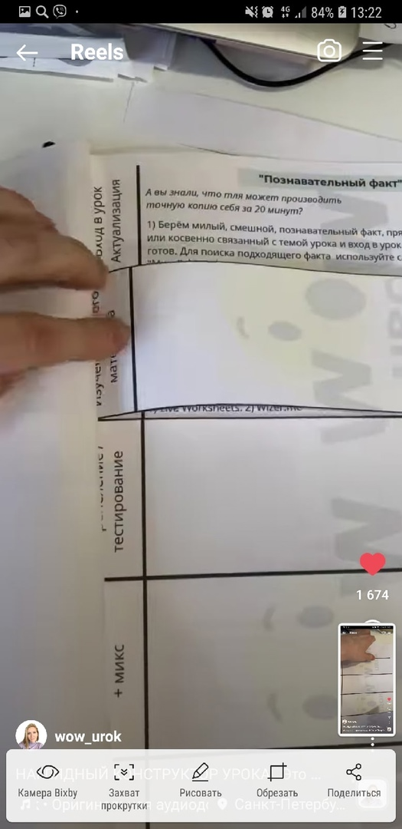
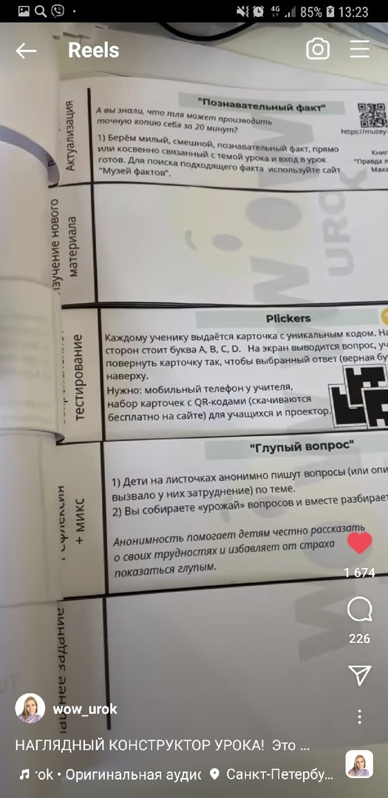

Slide 15
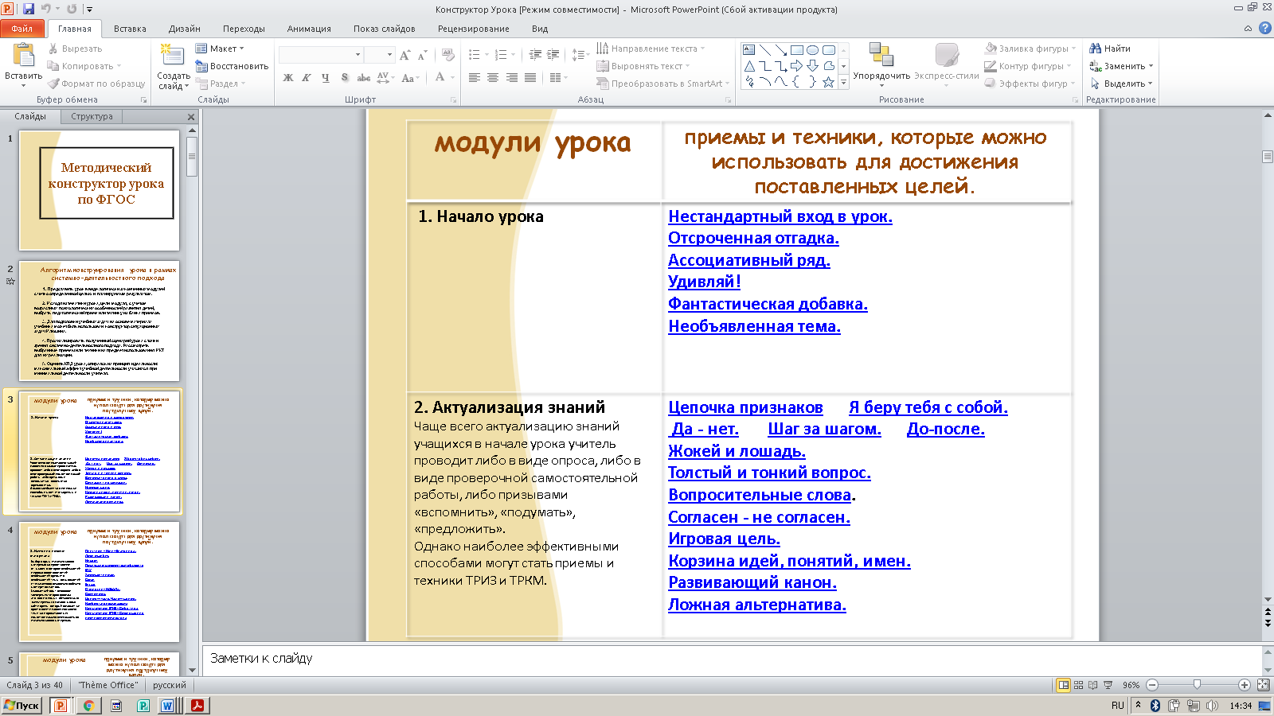

Slide 16
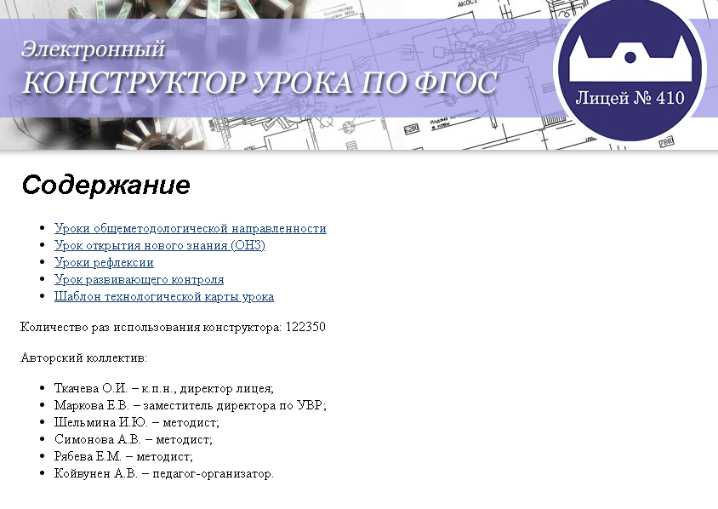
http://school410.spb.ru/lessons-constructor-files/

Slide 17
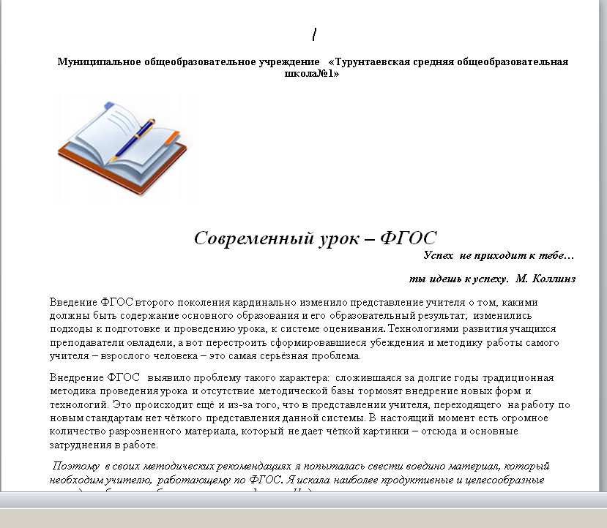

Slide 18
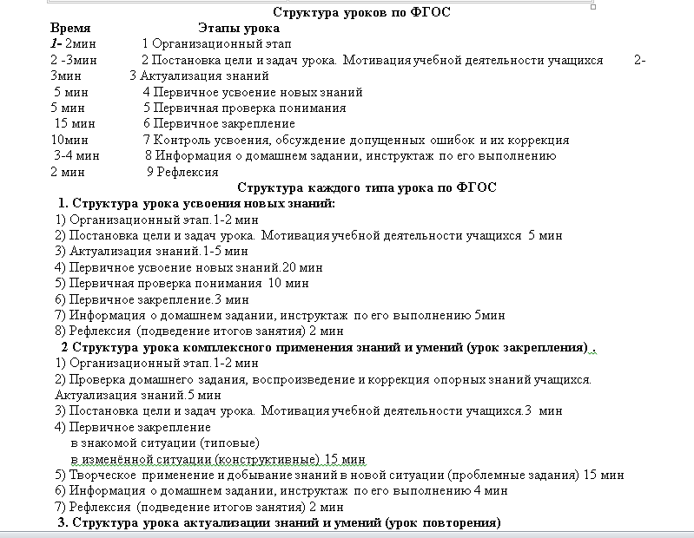

Slide 19
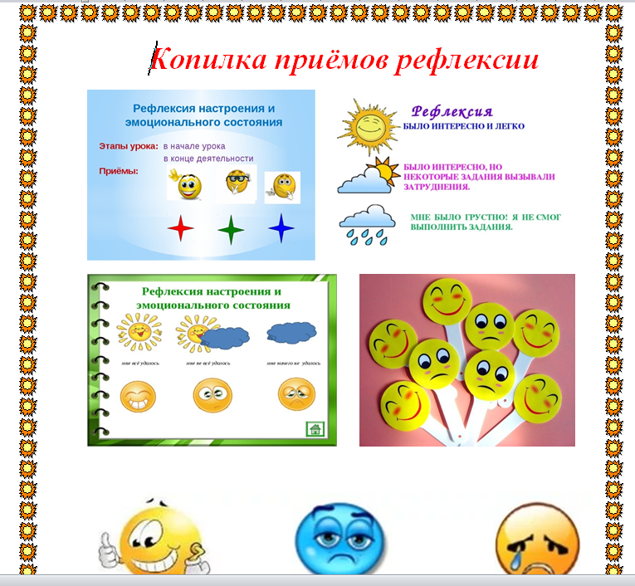

Slide 20
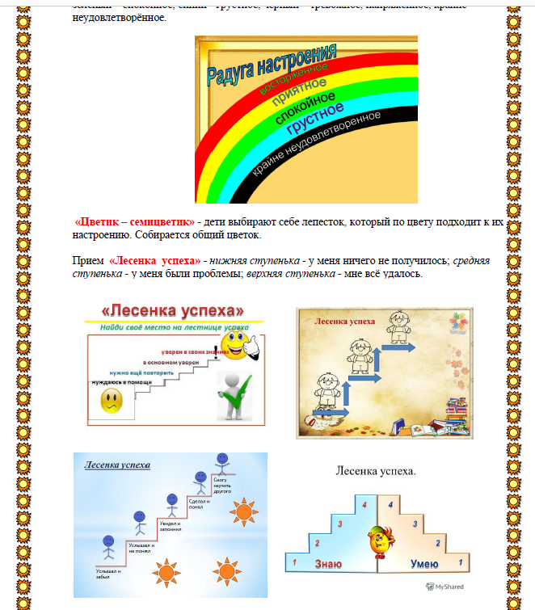

Slide 21

Спасибо за внимание!

